Slide 1
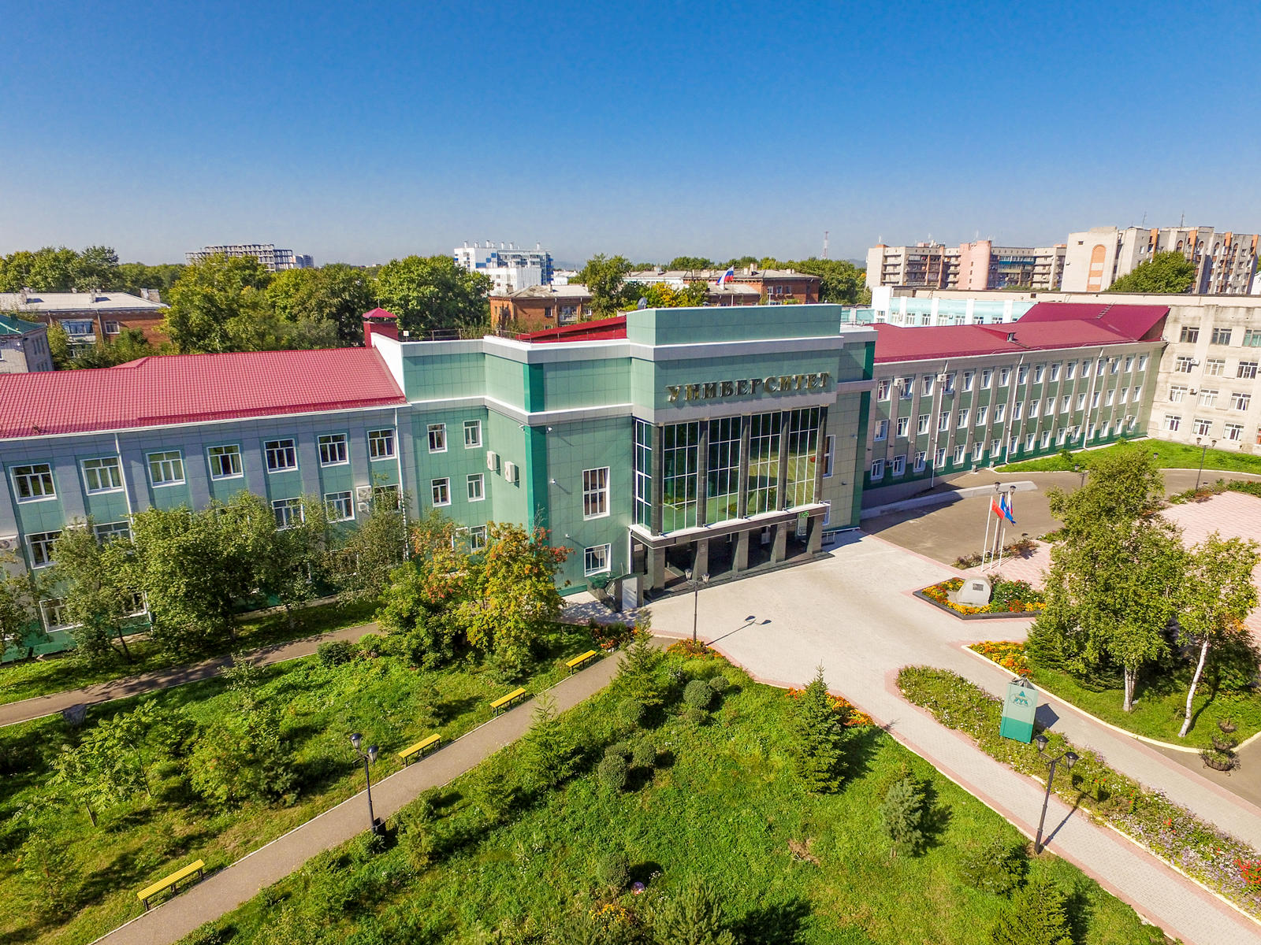

Slide 2
ФГБОУ ВО «АмГПГУ»
Направления подготовки на 2021/2022 учебный год

Slide 3
Факультет информационных технологий, математики и физики
Направления подготовки с указанием профиля» | Кол-во бюджет-ных мест всего | Кол-во мест по договорам с оплатой стоимости обучения | Вступительные испытания
ОЧНАЯ ФОРМА ОБУЧЕНИЯ
«Информационная безопасность» профиль «Техническая защита информации» | 16 | 2 | Математика* - 39 Русский язык - 40 Информатика – 42 или физика - 36
«Педагогическое образование (с двумя профилями)» профили «Математика» и «Физика» | 12 | 2 | Обществознание - 44 Русский язык – 40 Математика* - 39 Или физика - 36
«Педагогическое образование (с двумя профилями)» профили «Математика» и «Информатика» | 12 | 2
«Бизнес-информатика» профиль «Электронный бизнес» | 10 | 10 | Математика* - 39 Русский язык - 40 Обществознание – 44 или Информатика – 40

Slide 4
Факультет истории и юриспруденции
Направления подготовки с указанием профиля | Кол-во бюджет-ных мест всего | Кол-во мест по договорам с оплатой стоимости обучения | Вступительные испытания
ОЧНАЯ ФОРМА ОБУЧЕНИЯ
«Педагогическое образование (с двумя профилями)» профили «История» и «Обществознание» | 25 | 2 | Обществознание - 44 Русский язык – 40 История - 40 или Иностранный язык - 40
Педагогическое образование (с двумя профилями)» профили «История» и «Иностранный язык» | 15 | 2

Slide 5
Естественно-географический факультет
Направления подготовки с указанием профиля | Кол-во бюджет-ных мест всего | Кол-во мест по договорам с оплатой стоимости обучения | Вступительные испытания
ОЧНАЯ ФОРМА ОБУЧЕНИЯ
«Педагогическое образование (с двумя профилями)» профили «Физическая культура» и «Безопасность жизнедеятельности» | 20 | 2 | Обществознание - 44 Русский язык – 40 Физическая культура - 40
«Педагогическое образование (с двумя профилями)» профили «География» и «Биология» | 13 | 2 | Обществознание - 44 Русский язык – 40 Биология – 40 или математика - 39
«Педагогическое образование (с двумя профилями)» профили «Биология» и «Химия» | 13 | 2
«Экология и природопользование» профиль «Экология» | 8 | 2 | Биология - 40 Русский язык - 40 Математика* - 39 Или География - 37

Slide 6
Факультет филологии и межкультурной коммуникации
Направления подготовки с указанием профиля | Кол-во бюджет-ных мест всего | Кол-во мест по договорам с оплатой стоимости обучения | Вступительные испытания
ОЧНАЯ ФОРМА ОБУЧЕНИЯ
«Лингвистика» профиль «Перевод и переводоведение» | 16 | 10 | Иностранный язык - 40 Русский язык – 40 Обществознание – 44 или история - 32
«Педагогическое образование (с двумя профилями)» профили «Русский язык» и «Литература» | 16 | 2 | Обществознание - 44 Русский язык – 40 Математика* - 39 или литература– 32
Педагогическое образование (с двумя профилями)» профили «Иностранный язык» (английский язык) и «Иностранный язык» (китайский, корейский, японский, французский, немецкий) | 24 | 10 | Обществознание - 44 Русский язык – 40 Иностранный язык – 40

Slide 7
Факультет технологии, экономики, дизайна
Направления подготовки с указанием профиля | Кол-во бюджет-ных мест всего | Кол-во мест по договорам с оплатой стоимости обучения | Вступительные испытания
ОЧНАЯ ФОРМА ОБУЧЕНИЯ
«Менеджмент» профиль «Управление малым бизнесом» | 12 | 10 | Математика* - 39 Русский язык - 40 Обществознание -44 или История - 32
«Экономика» профиль «Экономика промышленного предприятия» | 0 | 10
«Дизайн» профиль «Графический дизайн» | 5 | 2 | Литература - 40 Русский язык - 40 Рисунок - 50
«Педагогическое образование (с двумя профилями)» профили «Технология» и «Информатика» | 16 | 2 | Русский язык – 40 Обществознание - 44 Математика* - 39 или Физика - 36

Slide 8
Институт педагогики и психологии
Направления подготовки с указанием профиля | Кол-во бюджет-ных мест всего | Кол-во мест по договорам с оплатой стоимости обучения | Вступительные испытания
ОЧНАЯ ФОРМА ОБУЧЕНИЯ
«Педагогическое образование (с двумя профилями подготовки)» профили «Дошкольное образование» и «Изобразительное искусство» | 18 | 5 | Русский язык - 40 Обществознание – 44 Рисунок - 50
«Педагогическое образование (с двумя профилями подготовки)» профили «Начальное образование» и «Английский язык» | 16 | 5 | Обществознание - 44 Русский язык – 40 Математика* - 39 или Иностранный язык - 40
«Специальное (дефектологическое) образование» профиль «Специальная психология» | 18 | 2 | Биология - 40 Русский язык – 40 Обществознание – 44 или Математика - 28
«Психолого-педагогическое образование» профиль «Педагогика и психология» | 20 | 5
«Физическая культура для лиц с отклонениями в состоянии здоровья (адаптивная физическая культура)» | 18 | 2 | Биология - 40 Русский язык – 40 Физическая культура - 40

Slide 9
СПО (среднее профессиональное обучение)
Направления подготовки с указанием профиля | Кол-во бюджет-ных мест всего | Кол-во мест по договорам с оплатой стоимости обучения | Вступительные испытания
ОЧНАЯ ФОРМА ОБУЧЕНИЯ
Дошкольное образование | 0 | 25 | Без экзаменов
Преподавание в начальных классах | 25 | 10 | Без экзаменов
Физическая культура | 25 | 21 | Без экзаменов

Slide 10
Документы для поступления:
Документ об образовании:
аттестат о среднем общем образовании
копия паспорта;
Два фото (3х4)
Медицинская справка (086-у)

Slide 11
Сроки приема документов:
Очная форма:
начало – 20 июня
завершение – 26 июля
Профили:
«Физическая культура и Безопасность до жизнедеятельности» 15
«Дошкольное образование и ИЗО» июля «Графический дизайн»
«Адаптивная физическая культура»

Slide 12
Минимальное количество баллов:
Предмет | балл
Русский язык | 40
Математика (профильного уровня) | 39
Информатика | 42
Биология | 40
История | 40
География | 37
Обществознание | 44
Иностранный язык | 40
Вступительные испытания
Физическая культура | 40
Рисунок | 50

Slide 13
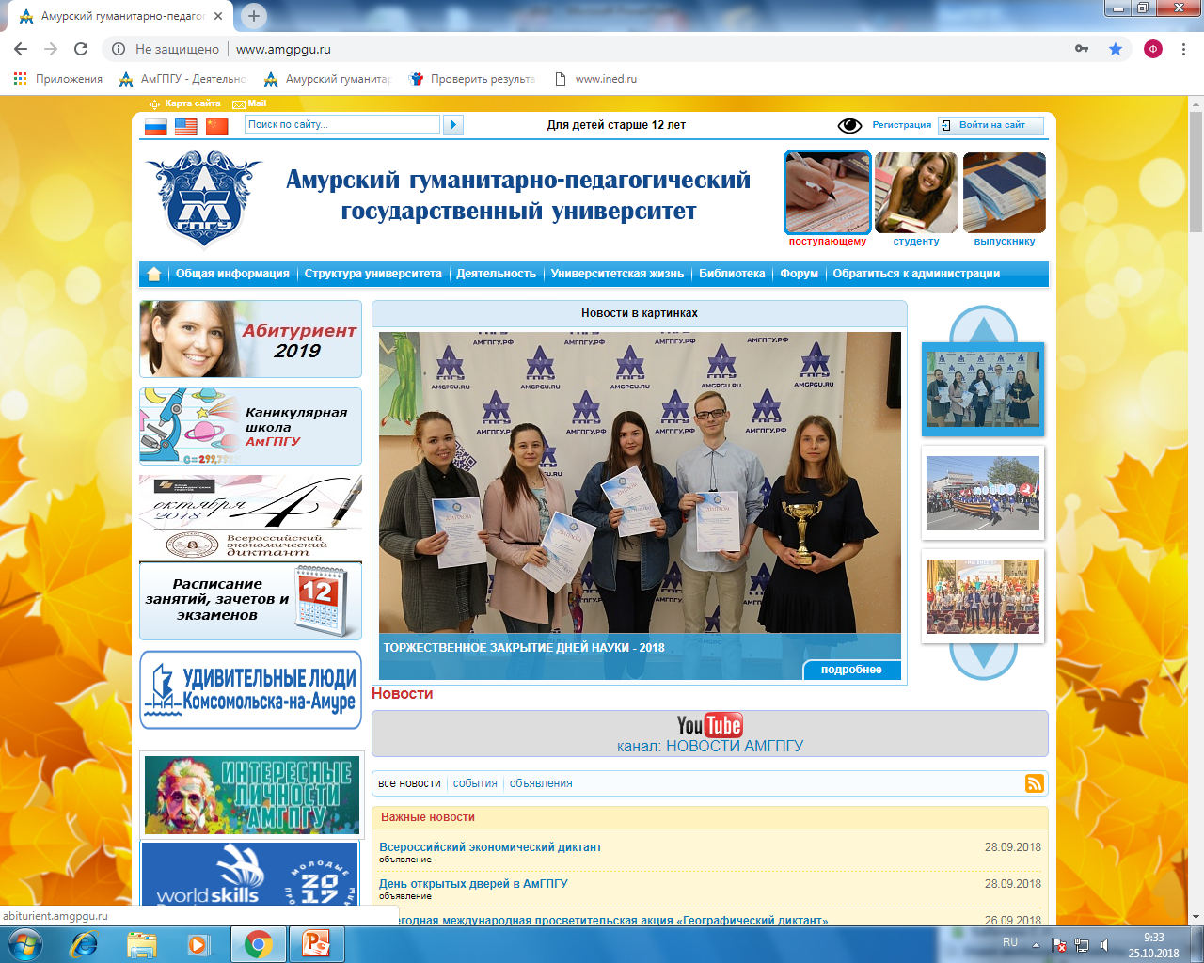

Slide 14
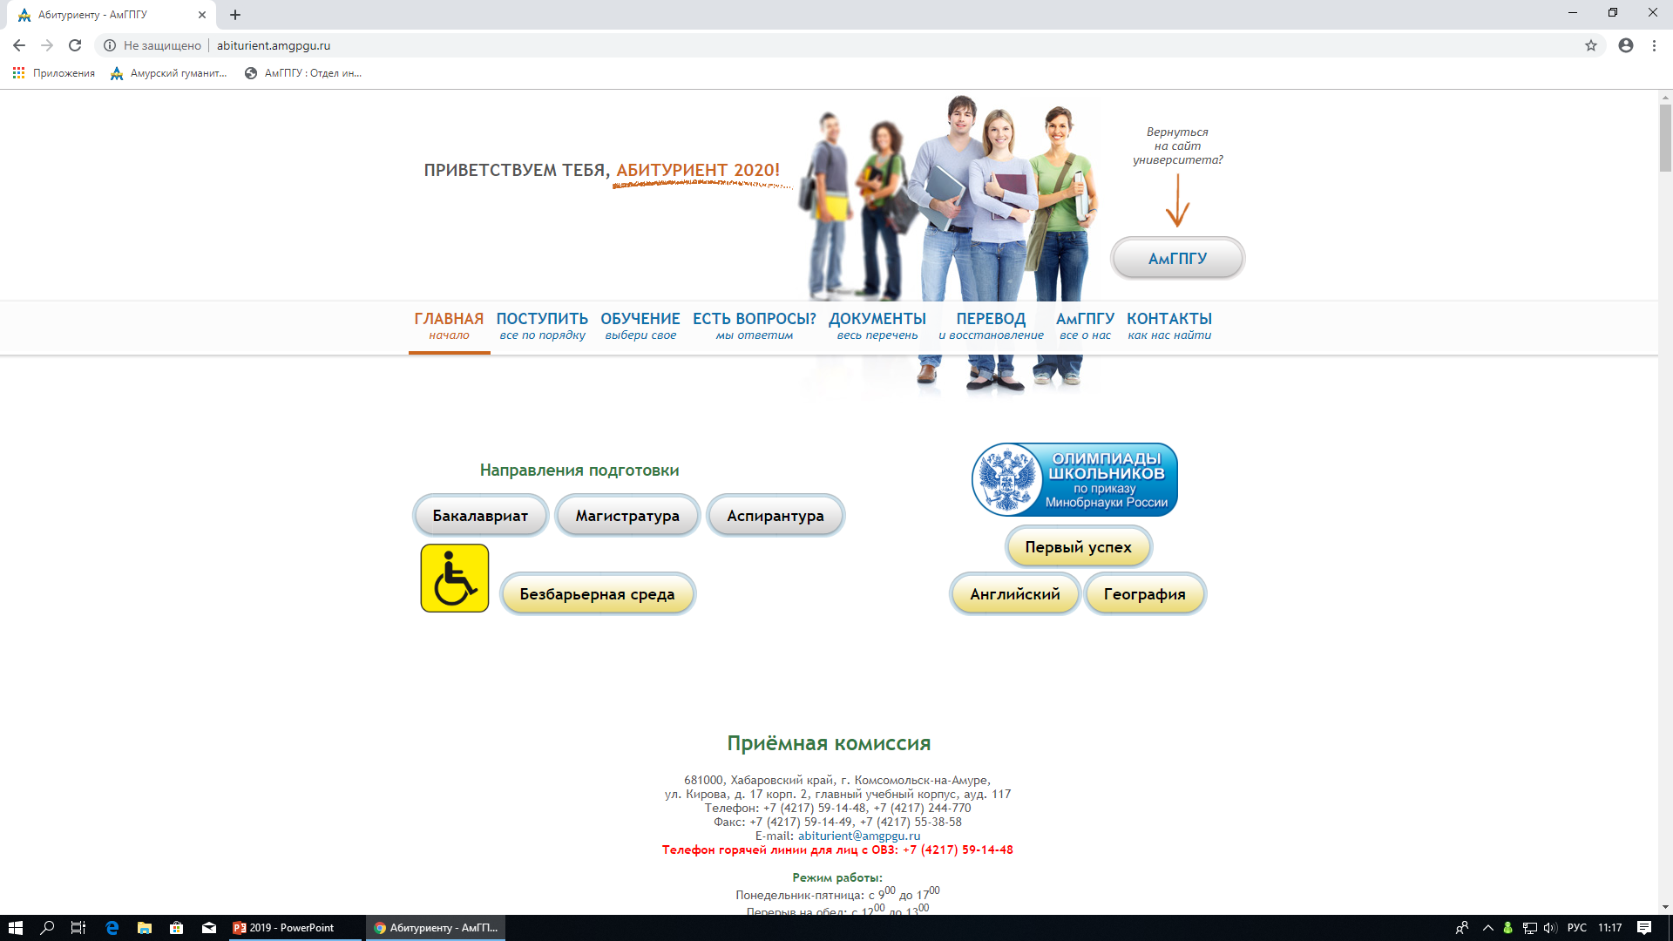

Slide 15
www.amgpgu.ru
тел. 59-14-48

